Slide 1
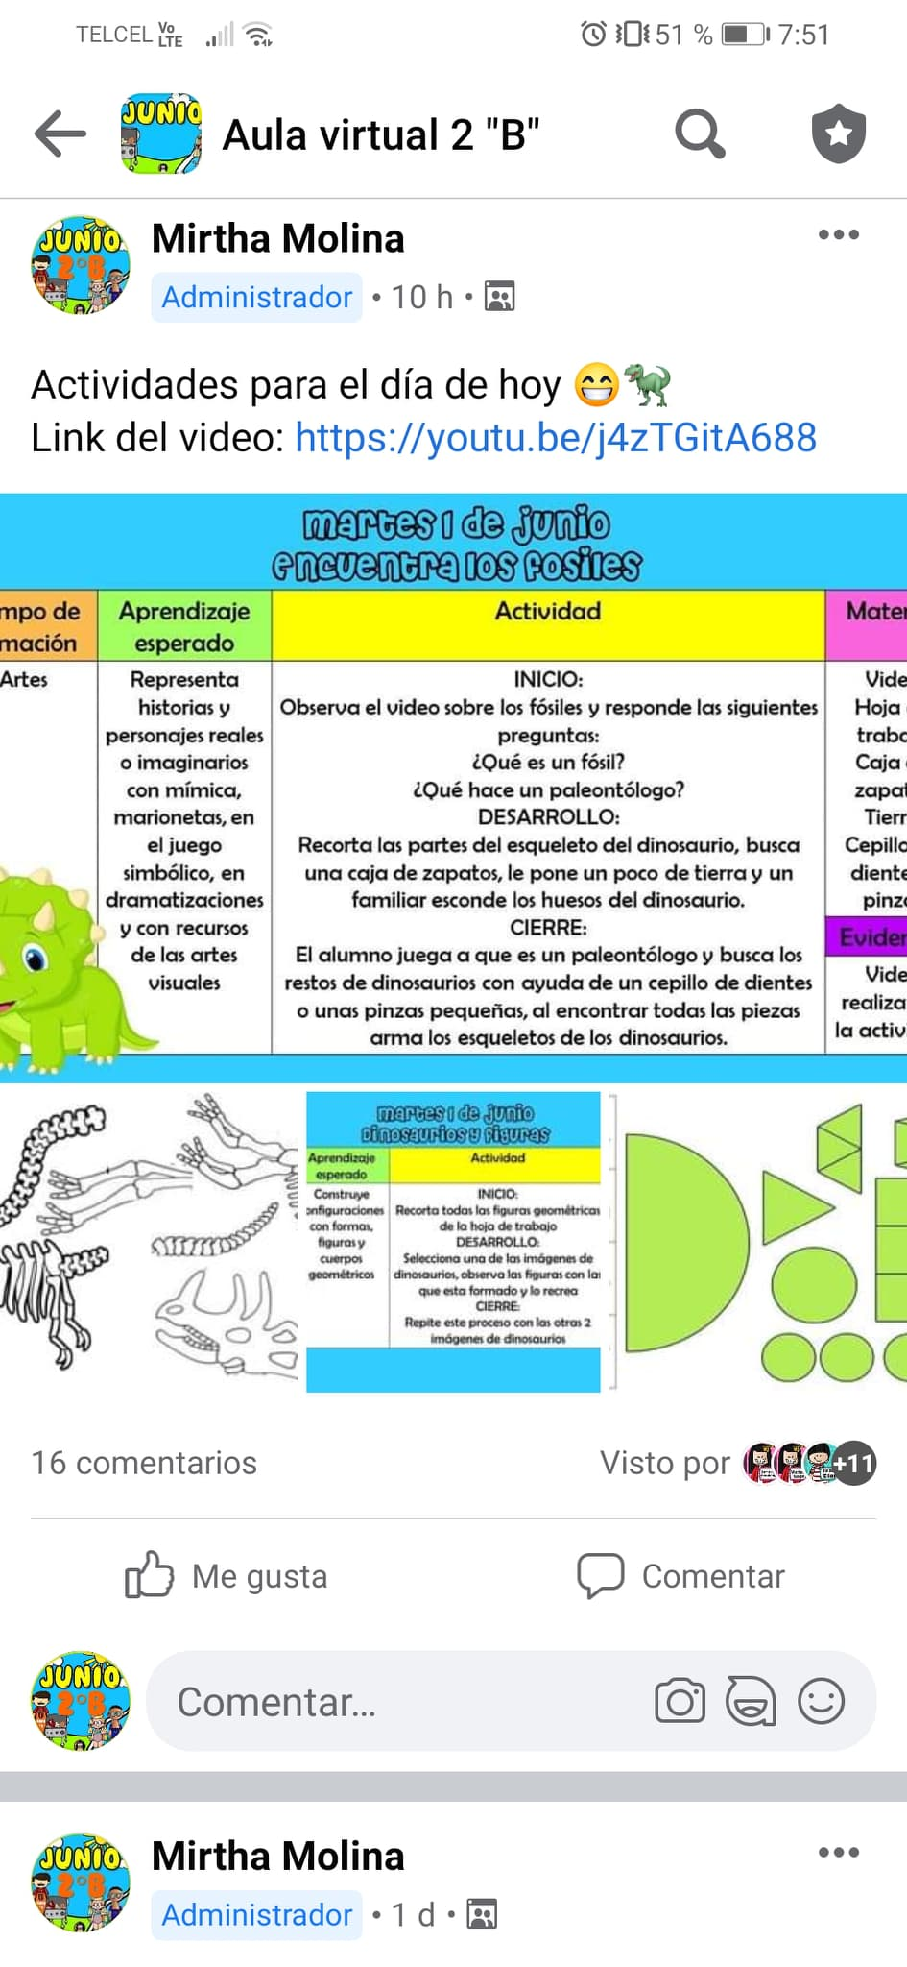
Diario
Día: Martes 1 de junio del 2021
Estrategia: El día de hoy realizaron 2 actividades, la primera consistió en ver en video donde se explicaban los conceptos de paleontólogo y fósil, después realizaron un juego simbólico donde los alumnos se convertían en paleontólogos, encontraban y armaban fósiles, en la segunda actividad los alumnos recreaban las siluetas de diferentes dinosaurios usando figuras geométricas, solamente 10 alumnos han enviado las evidencias de trabajo, en los videos que enviaron se muestran contentos y divertidos realizando las actividades.

